Slide 1
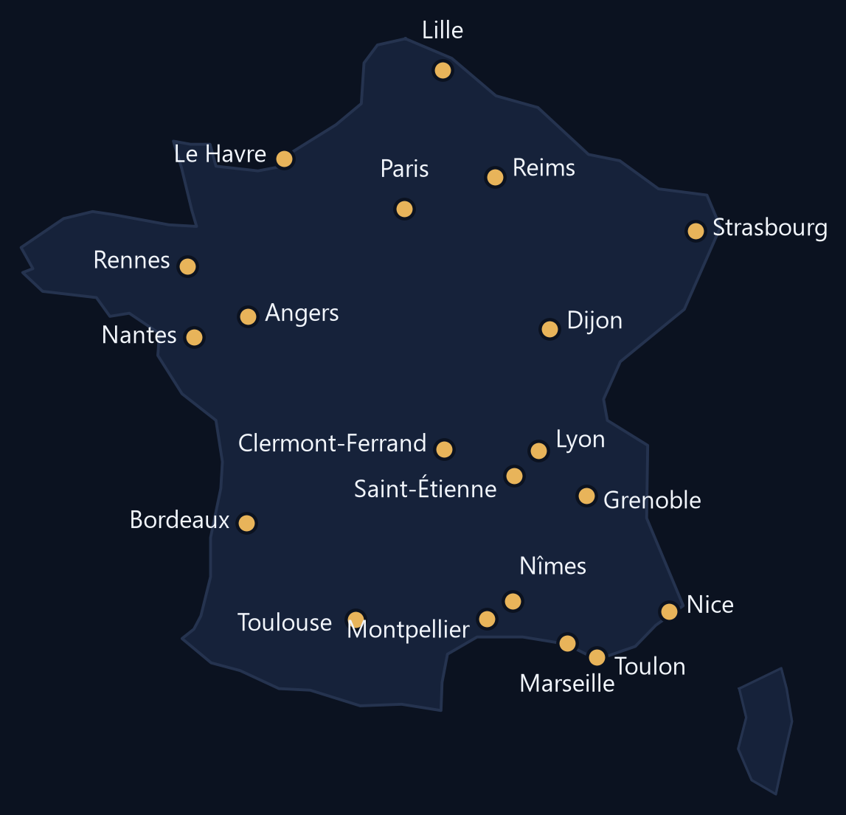
PROJET D'ALGORITHMIQUE · B3 IA
Le marchand
ambulant
Problème du voyageur de commerce sur 20 villes françaises
Christofides vs Algorithme génétique
Romain · Yannis · Lisa
github.com/RomainJazzar/travelling-merchant
Notes:
INTERVENANT : Romain
TEMPS ESTIME : 40 s
CE QU'IL DOIT DIRE :
Bonjour, nous sommes Romain, Yannis et Lisa. Notre projet, c'est le marchand ambulant, autrement dit le problème du voyageur de commerce. On nous demande d'aider Théobald à visiter vingt villes françaises, une seule fois chacune, puis à rentrer à son point de départ, en parcourant le moins de kilomètres possible. Nous avons implémenté les deux méthodes demandées : l'algorithme de Christofides et un algorithme génétique. À la fin, nous vous dirons laquelle nous recommandons, et surtout pourquoi. Je commence par le problème lui-même, Yannis prendra Christofides, et Lisa la partie génétique.
TRANSITION VERS LA SLIDE SUIVANTE : J'enchaîne sur ce qui rend ce problème difficile.

Slide 2
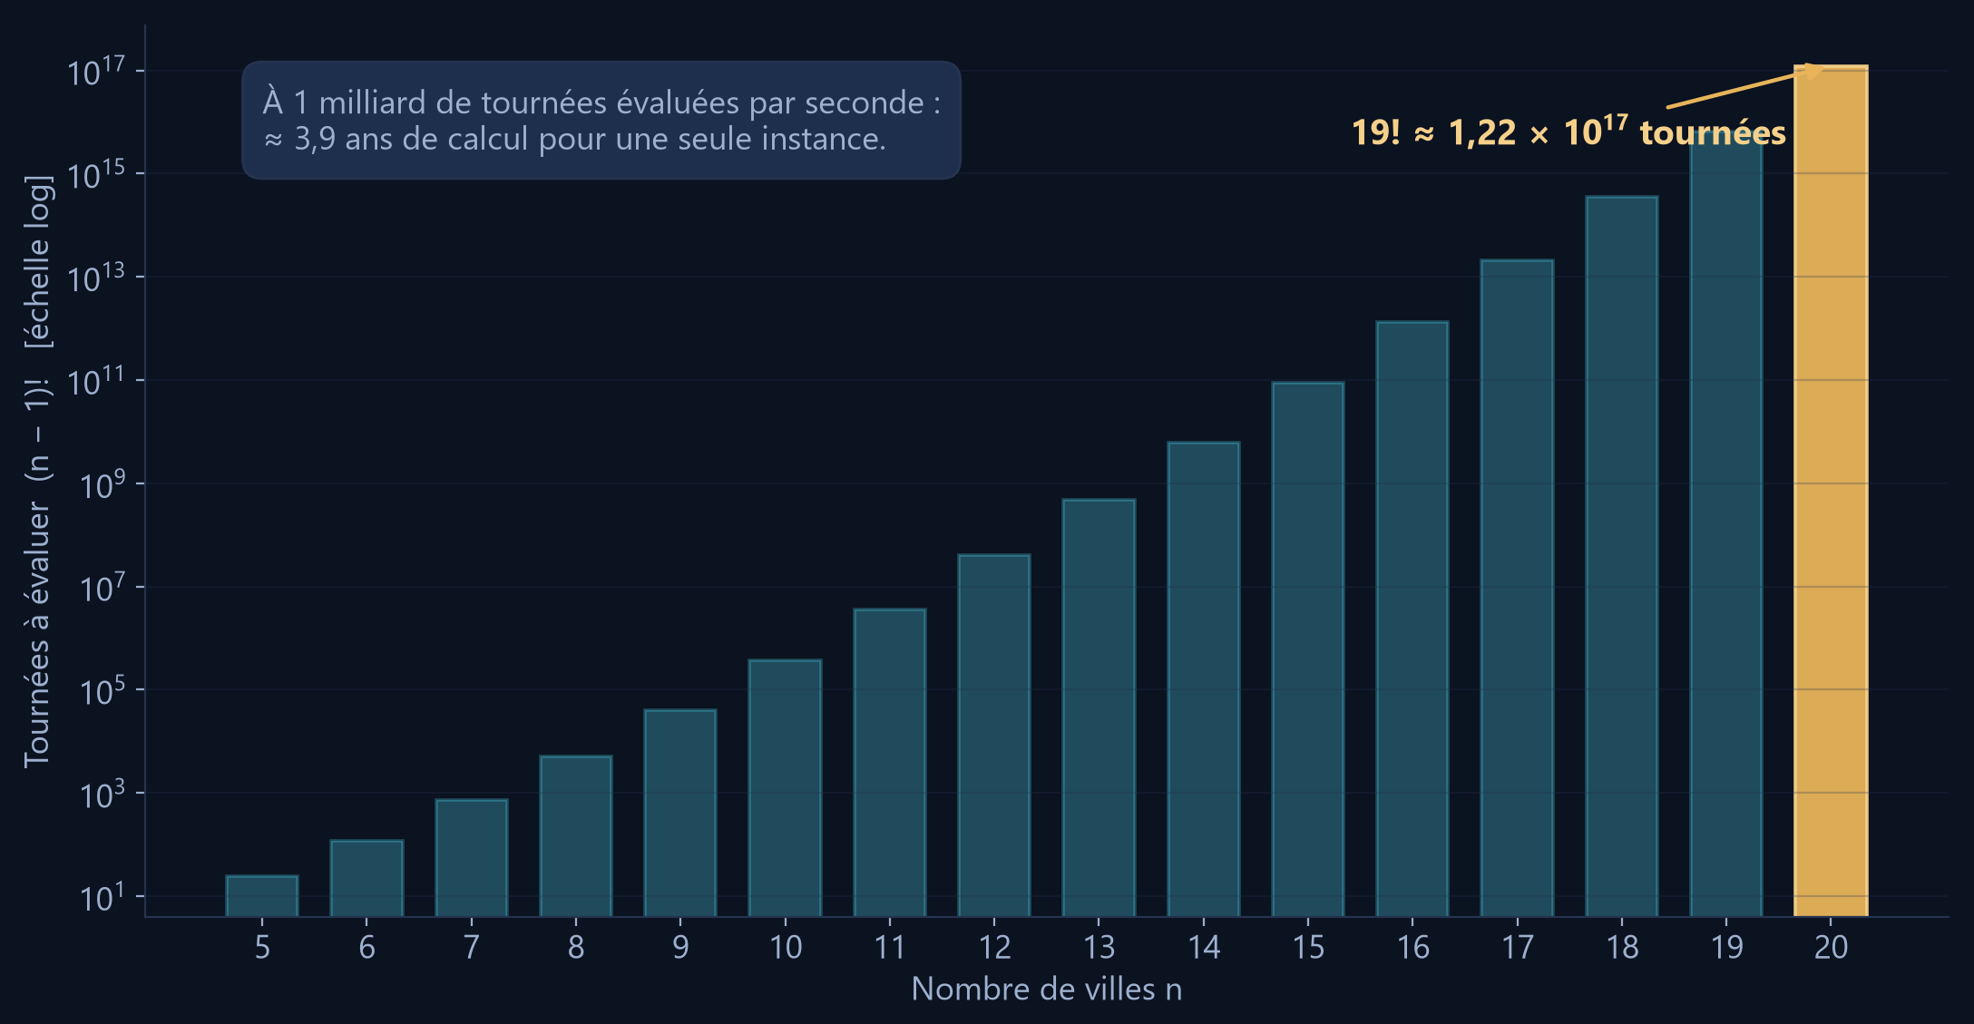
LE PROBLÈME
Pourquoi on ne peut pas simplement tout essayer
Visiter les 20 villes une seule fois, revenir au départ, minimiser la distance totale.
20
villes à visiter, départ et retour à Paris
19 !
ordres possibles une fois le départ fixé
NP-difficile
aucun algorithme exact rapide connu
Le sujet le formule ainsi : trouver le chemin le plus court parmi les (n−1)! possibles, « et ça bien sûr sans tous les évaluer ».
Le marchand ambulant · TSP · Romain, Yannis & Lisa
Romain · 02
Notes:
INTERVENANT : Romain
TEMPS ESTIME : 1 min
CE QU'IL DOIT DIRE :
Le TSP consiste à trouver le cycle le plus court qui passe une fois par chaque ville et revient au point de départ. Le réflexe naturel, c'est de dire : essayons tous les ordres possibles et gardons le meilleur. Le problème, c'est que si on fixe la ville de départ, il reste dix-neuf factorielle ordres, c'est-à-dire environ cent vingt millions de milliards de tournées. Même en évaluant un milliard de tournées par seconde, il faudrait près de quatre ans de calcul pour une seule instance. Et attention à l'échelle du graphique : elle est logarithmique, donc chaque graduation vaut dix fois la précédente. C'est pour ça que le TSP est dit NP-difficile : on ne connaît aucun algorithme exact qui reste rapide quand le nombre de villes augmente. Notre objectif n'est donc pas de trouver la solution parfaite, mais une très bonne solution, en un temps raisonnable.
TRANSITION VERS LA SLIDE SUIVANTE : Avant de chercher, il faut traduire ce problème en objet mathématique.

Slide 3
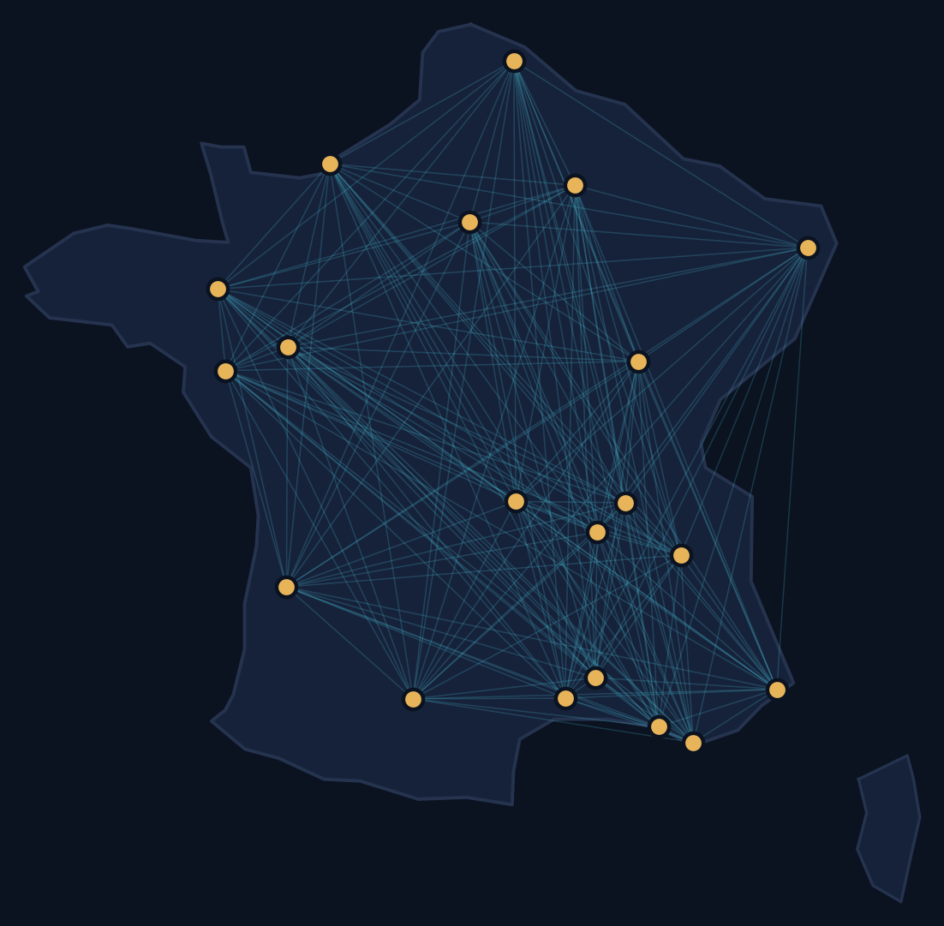
MODÉLISATION
Du territoire de Théobald à un graphe
Un sommet = une ville. Une arête = une liaison. Un poids = une distance.
Complet
Toutes les paires de villes sont reliées : on sait calculer la distance entre n'importe lesquelles.
Pondéré
Le poids d'une arête est la distance de Haversine entre les deux villes.
Non orienté
d(A,B) = d(B,A) : aller de Lyon à Nice coûte autant que l'inverse.
190 arêtes
C(20,2) = 20 × 19 / 2. On divise par deux car une arête relie une paire, pas un couple ordonné.
Le marchand ambulant · TSP · Romain, Yannis & Lisa
Romain · 03
Notes:
INTERVENANT : Romain
TEMPS ESTIME : 55 s
CE QU'IL DOIT DIRE :
Pour résoudre le problème, on le traduit en théorie des graphes. Chaque ville devient un sommet, chaque liaison possible devient une arête, et le poids de l'arête est la distance entre les deux villes. Notre graphe a trois propriétés importantes. Il est complet, parce qu'on sait calculer une distance entre n'importe quelle paire de villes : Théobald n'est bloqué par aucune route manquante. Il est pondéré, puisque chaque arête porte une distance. Et il est non orienté, parce que la distance de Lyon à Nice est la même que de Nice à Lyon. Conséquence directe : avec vingt sommets, on a cent quatre-vingt-dix arêtes, soit vingt fois dix-neuf divisé par deux. On divise par deux parce qu'une arête relie une paire de villes, pas un couple ordonné : l'arête Paris-Lyon et l'arête Lyon-Paris, c'est la même.
TRANSITION VERS LA SLIDE SUIVANTE : Reste à savoir comment on calcule concrètement ces 190 distances.

Slide 4
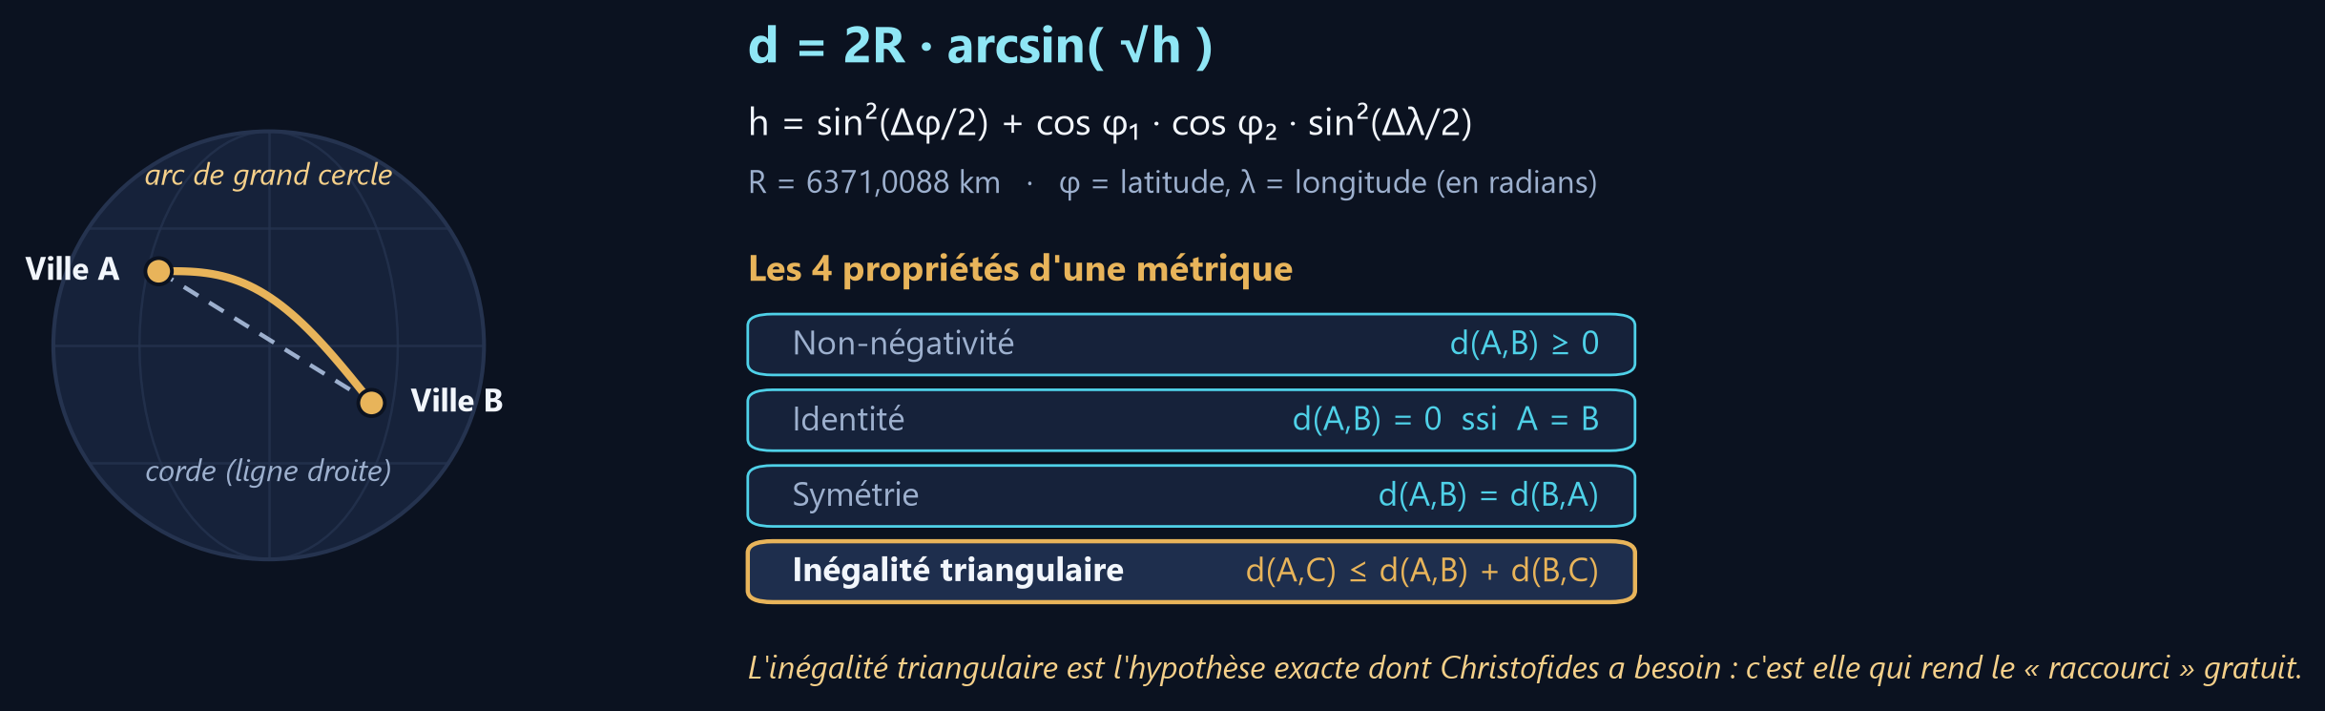
DISTANCE
Haversine, et pourquoi ce choix compte
Nos données sont des latitudes et des longitudes : ce ne sont pas des coordonnées dans un plan.
Pas d'euclidien : la Terre est courbe. Pas d'API routière : les temps de trajet réels ne garantissent pas l'inégalité triangulaire. Or c'est elle qui fait de notre instance un TSP métrique — le seul cas où Christofides garantit ≤ 1,5 × OPT.
Le marchand ambulant · TSP · Romain, Yannis & Lisa
Romain · 04
Notes:
INTERVENANT : Romain
TEMPS ESTIME : 1 min 20
CE QU'IL DOIT DIRE :
Nos données sont des latitudes et des longitudes, donc des points sur une sphère. Si on appliquait Pythagore directement sur ces nombres, on additionnerait des degrés de latitude et des degrés de longitude, qui ne représentent pas la même distance selon l'endroit où on se trouve. La formule de Haversine, elle, calcule la longueur de l'arc de grand cercle entre deux points : la vraie distance à vol d'oiseau sur la surface de la Terre. On prend un rayon terrestre de six mille trois cent soixante et onze kilomètres. Le point vraiment important est à droite. Haversine est une métrique : elle est positive, nulle uniquement entre une ville et elle-même, symétrique, et surtout elle respecte l'inégalité triangulaire. Passer par une ville intermédiaire ne peut jamais raccourcir le trajet. Retenez bien cette dernière propriété : c'est exactement l'hypothèse dont Christofides a besoin pour que sa garantie tienne. Et c'est aussi pour ça que nous n'avons pas pris de distances routières réelles : elles ne respectent pas forcément cette propriété, et on perdrait la garantie. En contrepartie, nos distances sont à vol d'oiseau, donc plus courtes que la réalité — nous y reviendrons dans les limites.
TRANSITION VERS LA SLIDE SUIVANTE : On a un graphe et des distances : il reste à choisir comment chercher.

Slide 5
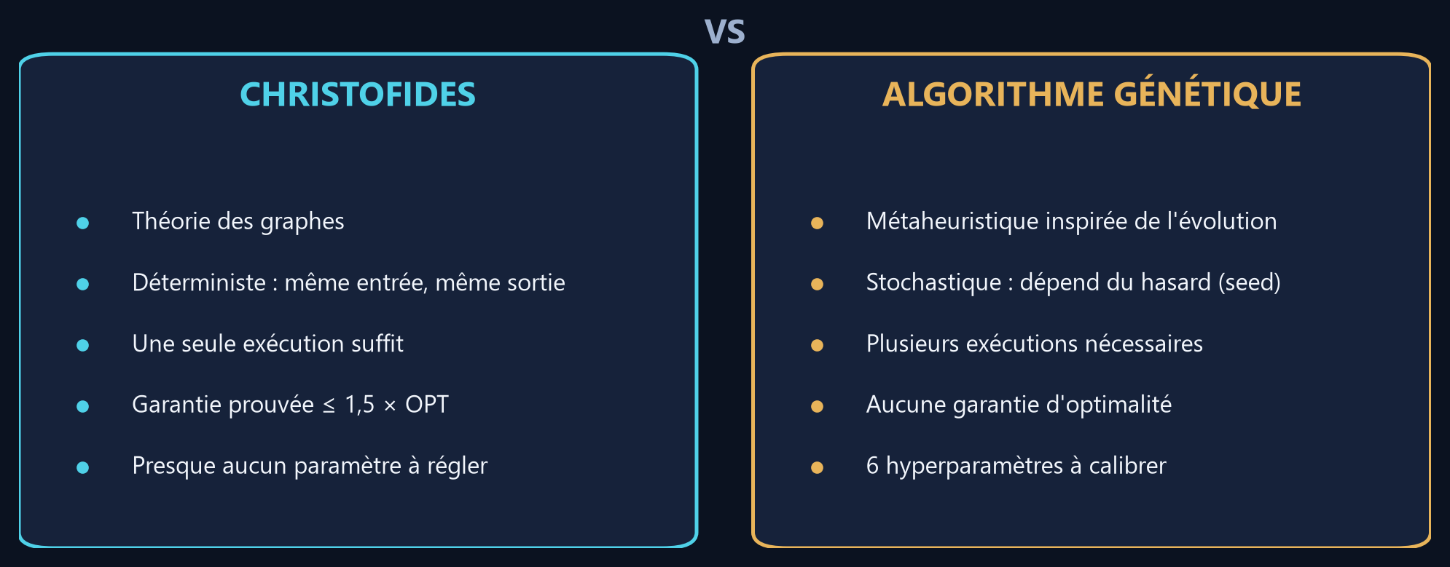
DEUX APPROCHES
Construire, ou explorer
Le sujet impose les deux, puis demande de les comparer sur la distance, le temps, la facilité d'implémentation et la robustesse.
Le marchand ambulant · TSP · Romain, Yannis & Lisa
Romain · 05
Notes:
INTERVENANT : Romain
TEMPS ESTIME : 45 s
CE QU'IL DOIT DIRE :
Il existe deux grandes familles de réponses à ce type de problème. À gauche, l'approche constructive : Christofides. On construit la tournée étape par étape, avec des outils de théorie des graphes. C'est déterministe, donc une seule exécution suffit, et surtout on dispose d'une garantie mathématique prouvée. À droite, l'approche exploratoire : l'algorithme génétique. On ne construit rien du tout, on fait évoluer une population de tournées candidates. C'est stochastique, il faut donc plusieurs exécutions pour parler sérieusement d'un résultat, et il n'y a aucune garantie d'optimalité. Ce sont vraiment deux philosophies opposées, et c'est tout l'intérêt de les comparer sur exactement la même instance.
TRANSITION VERS LA SLIDE SUIVANTE : Yannis va vous détailler la première : Christofides.

Slide 6
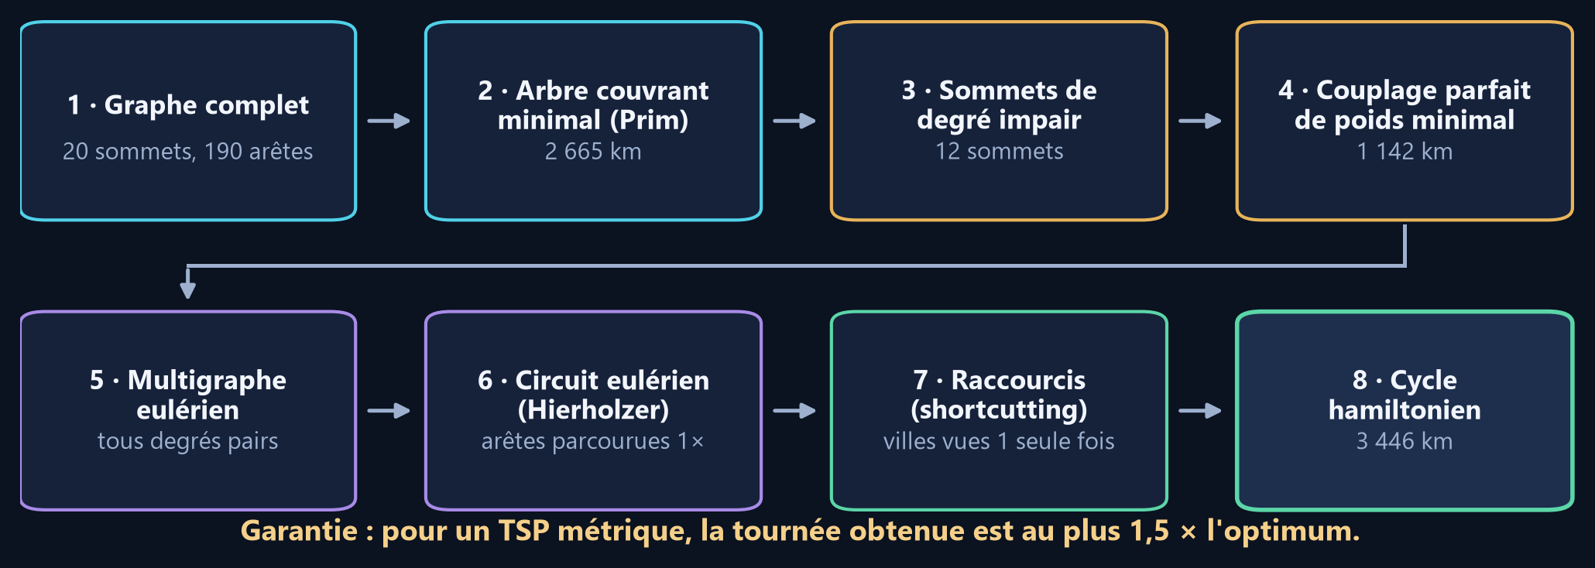
CHRISTOFIDES
Huit étapes, et pas une de trop
Chaque transformation répare un défaut de l'étape précédente.
Le marchand ambulant · TSP · Romain, Yannis & Lisa
Yannis · 06
Notes:
INTERVENANT : Yannis
TEMPS ESTIME : 1 min 05
CE QU'IL DOIT DIRE :
Merci Romain. Voici la chaîne complète de Christofides. Je vous donne d'abord la vue d'ensemble, puis on reprend les étapes clés une par une. On part du graphe complet. On construit un arbre couvrant minimal, qui relie toutes les villes au coût le plus faible, mais qui n'est pas une tournée. Dans cet arbre, certains sommets ont un degré impair : on les apparie deux à deux au coût le plus bas possible. En ajoutant ces arêtes à l'arbre, on obtient un multigraphe où tous les degrés sont pairs, ce qui garantit l'existence d'un circuit eulérien. On le parcourt avec Hierholzer, puis on supprime les villes déjà visitées. On obtient enfin un vrai cycle hamiltonien : notre tournée. Ce qu'il faut retenir, c'est que chaque étape corrige un défaut précis de la précédente, et qu'au bout de la chaîne on a une garantie : la tournée ne dépasse jamais une fois et demie l'optimum.
TRANSITION VERS LA SLIDE SUIVANTE : On commence par la première brique : l'arbre couvrant minimal.

Slide 7
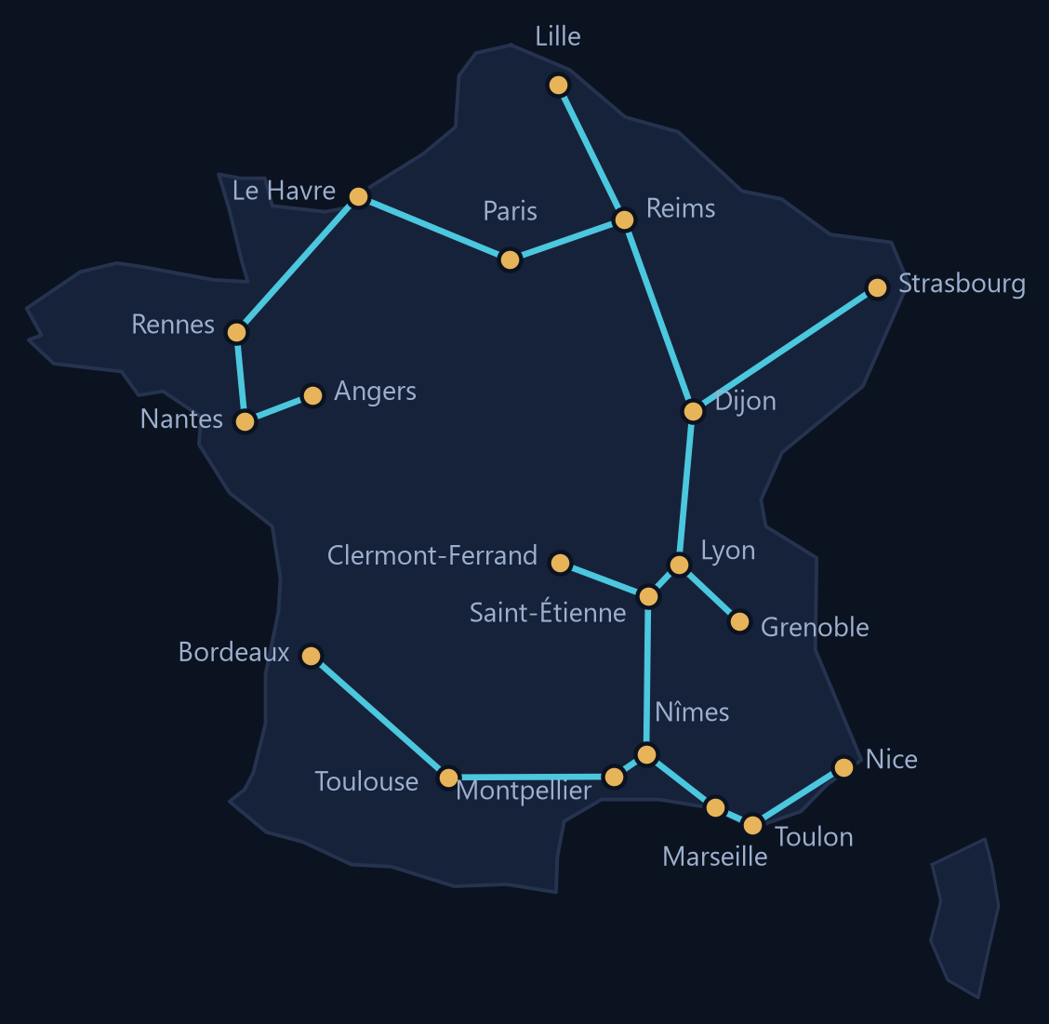
ÉTAPE 1
L'arbre couvrant minimal, construit avec Prim
Relier les 20 villes au coût total le plus faible, sans jamais créer de cycle.
2 665,05 km
Poids total du MST · 19 arêtes pour 20 sommets
Pourquoi un arbre ?
Un arbre connecte tout sans redondance : n sommets, n−1 arêtes, aucun cycle. C'est le squelette le moins cher.
Pourquoi Prim ?
On part d'une ville et on ajoute à chaque tour l'arête la moins chère qui atteint une ville pas encore reliée. Un tas binaire garde cette arête à portée de main.
Pourquoi c'est une borne ?
Retirez une arête à la tournée optimale : vous obtenez un arbre couvrant. Donc MST ≤ OPT. Nous tenons déjà une borne inférieure valable.
Le marchand ambulant · TSP · Romain, Yannis & Lisa
Yannis · 07
Notes:
INTERVENANT : Yannis
TEMPS ESTIME : 1 min 20
CE QU'IL DOIT DIRE :
Un arbre couvrant, c'est un sous-graphe qui touche toutes les villes sans jamais former de boucle. Avec vingt sommets, il a exactement dix-neuf arêtes. Le minimal, c'est celui dont la somme des poids est la plus faible : chez nous, deux mille six cent soixante-cinq kilomètres. Je l'ai implémenté avec l'algorithme de Prim : on part d'une ville, et à chaque tour on ajoute l'arête la moins chère qui relie une ville pas encore atteinte. On utilise un tas binaire pour retrouver cette arête rapidement. Attention à ne pas confondre avec Dijkstra : Dijkstra minimise la distance depuis un point de départ, Prim minimise le coût total de connexion de tout le réseau. Kruskal aurait donné exactement le même poids, c'est simplement une autre façon de le construire. Petit détail que nous avons vérifié : le sommet de départ de Prim ne change pas le poids final, nous l'avons testé pour les vingt villes. Et surtout, ce poids est une borne inférieure de l'optimum du TSP : si on prend la tournée optimale et qu'on lui enlève une arête, on obtient un arbre couvrant, qui coûte donc au moins autant que le minimal. On y reviendra à la fin.
TRANSITION VERS LA SLIDE SUIVANTE : Ce squelette n'est pas une tournée : voyons ce qui lui manque.

Slide 8
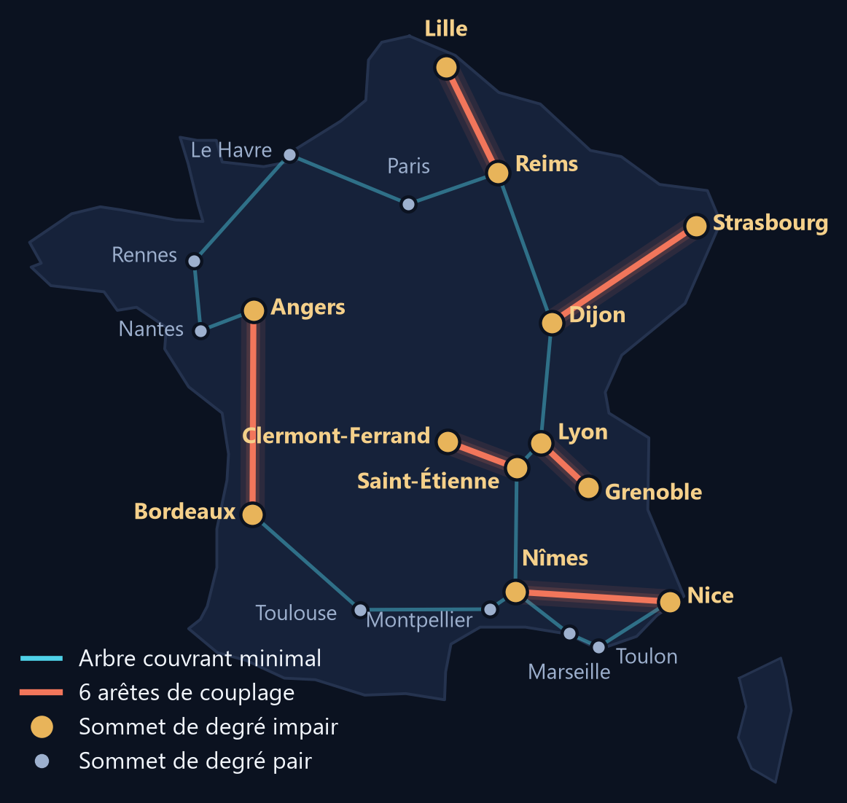
ÉTAPE 2
De l'arbre au cycle : réparer les degrés impairs
Pour emprunter chaque arête une seule fois, il faut pouvoir entrer et ressortir de chaque sommet.
12
sommets de degré impair dans le MST
1 142,03 km
coût du couplage parfait minimal
Ils sont toujours en nombre PAIR
Lemme des poignées de main : la somme des degrés vaut 2 × le nombre d'arêtes, elle est donc paire. Il ne peut pas y avoir un nombre impair de termes impairs.
Couplage parfait de poids minimal
On les apparie deux à deux, chacun dans exactement une paire, en minimisant la somme des distances. Ici : 6 arêtes pour 12 sommets.
Pourquoi ça règle le problème
Ajouter une arête à un sommet augmente son degré de 1 : impair + 1 = pair. Après l'union, TOUS les degrés sont pairs.
Le marchand ambulant · TSP · Romain, Yannis & Lisa
Yannis · 08
Notes:
INTERVENANT : Yannis
TEMPS ESTIME : 1 min 15
CE QU'IL DOIT DIRE :
Le degré d'un sommet, c'est son nombre d'arêtes. Dans notre arbre, douze villes ont un degré impair, elles sont en doré sur la carte. Pourquoi est-ce un problème ? Parce que pour traverser une ville sans s'y arrêter, il faut y entrer par une arête et en ressortir par une autre : les arêtes vont par paires. Un sommet de degré impair bloque donc le parcours. Premier point mathématique : ces sommets sont forcément en nombre pair. C'est le lemme des poignées de main : si on additionne tous les degrés, on compte chaque arête deux fois, donc la somme est paire ; et une somme paire ne peut pas contenir un nombre impair de termes impairs. Comme ils sont en nombre pair, on peut les apparier deux à deux. On cherche le couplage parfait de poids minimal : chaque sommet impair dans exactement une paire, et la somme des distances la plus petite possible. Chez nous, six arêtes pour mille cent quarante-deux kilomètres, en rouge sur la carte. En les ajoutant à l'arbre, chaque sommet impair gagne exactement un degré, et devient donc pair.
TRANSITION VERS LA SLIDE SUIVANTE : Un graphe connexe dont tous les degrés sont pairs a une propriété remarquable.

Slide 9
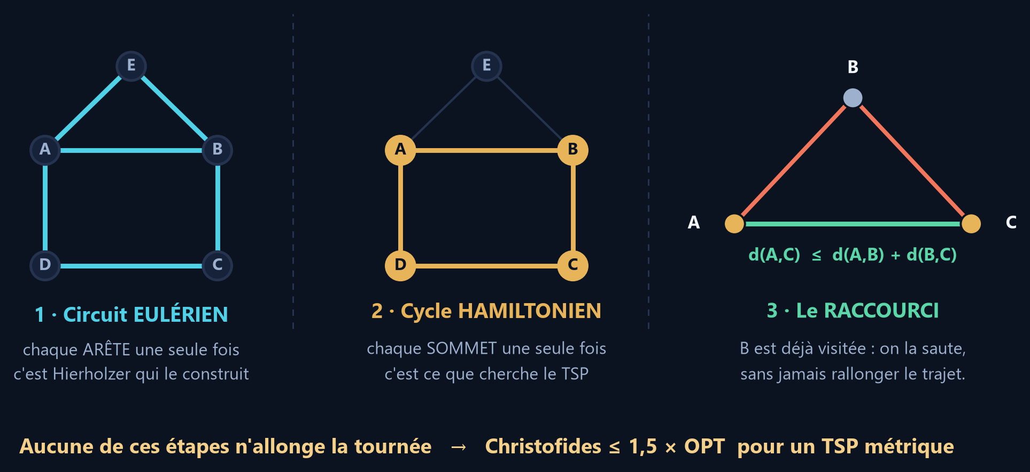
ÉTAPE 3
Euler, Hamilton, et le raccourci
Le passage du circuit eulérien à la tournée finale — et d'où vient exactement le facteur 1,5.
Le marchand ambulant · TSP · Romain, Yannis & Lisa
Yannis · 09
Notes:
INTERVENANT : Yannis
TEMPS ESTIME : 1 min 20
CE QU'IL DOIT DIRE :
Un graphe connexe dont tous les degrés sont pairs possède toujours un circuit eulérien : un parcours qui emprunte chaque arête exactement une fois et revient au départ. C'est l'algorithme de Hierholzer qui le construit. Mais attention, ce n'est pas encore une tournée pour Théobald, parce qu'un circuit eulérien raisonne en arêtes, pas en sommets : certaines villes y apparaissent plusieurs fois. Le TSP, lui, cherche un cycle hamiltonien, qui passe une seule fois par chaque sommet. C'est la distinction essentielle : Euler compte les arêtes, Hamilton compte les sommets. On fait donc la conversion en parcourant le circuit et en sautant toute ville déjà visitée. Et c'est là que l'inégalité triangulaire dont parlait Romain revient : si on passait par A, puis B, puis C, et qu'on saute B, on remplace la distance A-B plus B-C par la distance A-C, qui est forcément inférieure ou égale. Le raccourci ne rallonge donc jamais la tournée. Si on met tout bout à bout : le MST coûte au plus l'optimum, le couplage coûte au plus la moitié de l'optimum, et les raccourcis n'ajoutent rien. D'où la garantie d'une fois et demie l'optimum — valable uniquement parce que nos distances sont métriques.
TRANSITION VERS LA SLIDE SUIVANTE : Voyons ce que ça donne concrètement sur la carte de Théobald.

Slide 10
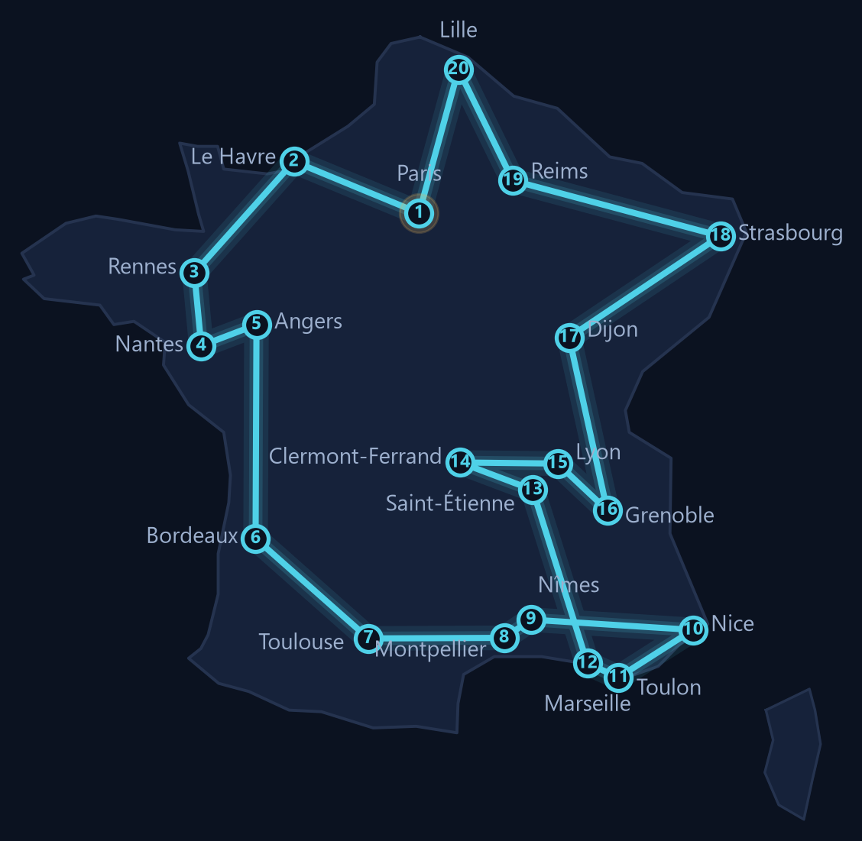
RÉSULTAT
L'itinéraire proposé par Christofides
Tournée complète, départ et retour à Paris, chaque ville visitée exactement une fois.
3 445,60 km
Distance totale de la tournée Christofides
2 665 km
arbre couvrant minimal
1 142 km
couplage minimal
12
sommets de degré impair
≈ 1,5 ms
temps mesuré sur notre machine
Le temps d'exécution est une mesure expérimentale, pas une constante universelle : il dépend de la machine. Ce qui est structurel, c'est l'ordre de grandeur — quelques millisecondes.
Le marchand ambulant · TSP · Romain, Yannis & Lisa
Yannis · 10
Notes:
INTERVENANT : Yannis
TEMPS ESTIME : 1 min 05
CE QU'IL DOIT DIRE :
Voici la tournée que Christofides propose à Théobald. Elle part de Paris, passe par Le Havre, Rennes, Nantes, descend la façade atlantique jusqu'à Toulouse, longe la Méditerranée, remonte par les Alpes et Lyon, puis revient par Dijon, Strasbourg, Reims et Lille. Trois mille quatre cent quarante-cinq virgule six kilomètres. Les numéros sur la carte donnent l'ordre de passage : vous pouvez vérifier qu'aucune ville n'apparaît deux fois et qu'on revient bien au départ. À droite, le détail du calcul : l'arbre couvrant pesait deux mille six cent soixante-cinq kilomètres, le couplage a ajouté mille cent quarante-deux kilomètres, ce qui ferait trois mille huit cent sept ; et les raccourcis ont fait redescendre le total à trois mille quatre cent quarante-cinq. Côté temps, on est autour d'une milliseconde et demie sur nos machines. Je précise que c'est une mesure expérimentale : sur une autre machine le chiffre changera, ce qui reste vrai c'est l'ordre de grandeur, quelques millisecondes.
TRANSITION VERS LA SLIDE SUIVANTE : Lisa va maintenant vous montrer une approche radicalement différente.

Slide 11
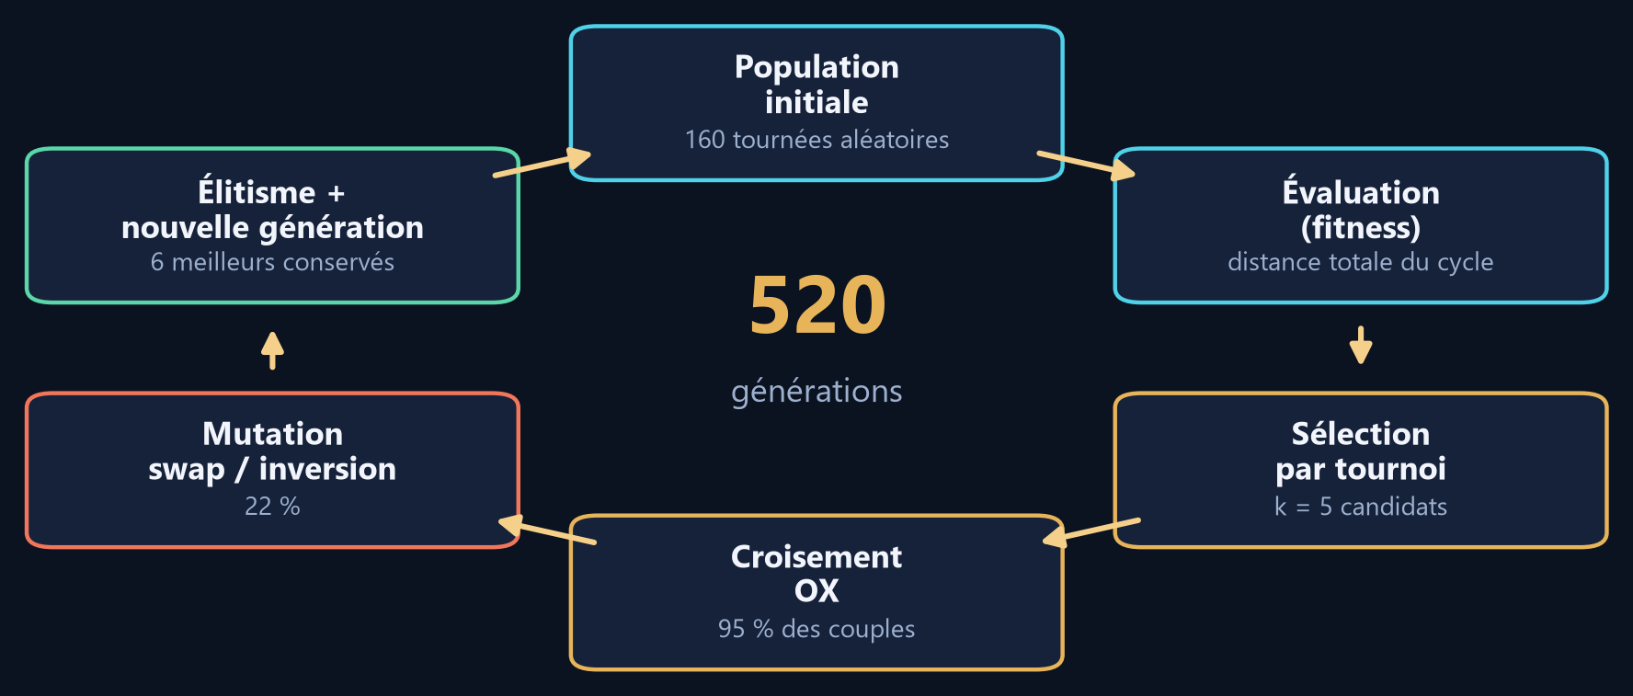
ALGORITHME GÉNÉTIQUE
On ne construit pas la tournée : on la fait évoluer
Un individu = une tournée complète. Une population = 160 Théobald d'univers parallèles.
Individu / chromosome
une permutation des 19 villes ; Paris est fixé comme point d'ancrage
Gène
une ville à une position donnée dans la tournée
Fitness
la distance totale du cycle, retour au départ compris — à MINIMISER
Génération
un tour complet du cycle : évaluer, sélectionner, croiser, muter
Pourquoi fixer Paris ? Paris→Lyon→Nice→Paris et Lyon→Nice→Paris→Lyon sont le même cycle, simplement décalé. Fixer un point supprime ces doublons de représentation.
Le marchand ambulant · TSP · Romain, Yannis & Lisa
Lisa · 11
Notes:
INTERVENANT : Lisa
TEMPS ESTIME : 1 min 15
CE QU'IL DOIT DIRE :
Merci Yannis. L'algorithme génétique ne construit rien : il part de solutions au hasard et les fait évoluer, exactement comme une population biologique. Le vocabulaire, c'est celui de la génétique. Un individu, c'est une tournée complète — le sujet parle joliment de Théobald d'univers parallèles. Son chromosome, c'est la permutation des villes ; un gène, c'est une ville à une position donnée. La fitness, c'est la distance totale du cycle, retour au départ compris, et ici on cherche à la minimiser : plus la distance est faible, meilleur est l'individu. Une génération, c'est un tour complet de la boucle que vous voyez à gauche : on évalue, on sélectionne, on croise, on mute, et on repart. Nous en faisons cinq cent vingt. Un détail d'implémentation important : nous avons fixé Paris comme point d'ancrage et le chromosome ne contient que les dix-neuf autres villes. La raison, c'est qu'une tournée cyclique reste la même si on la décale : Paris-Lyon-Nice-Paris et Lyon-Nice-Paris-Lyon, c'est le même cycle. Fixer un point supprime ces représentations redondantes sans supprimer aucune solution.
TRANSITION VERS LA SLIDE SUIVANTE : Regardons maintenant en détail les opérateurs qui font cette évolution.

Slide 12
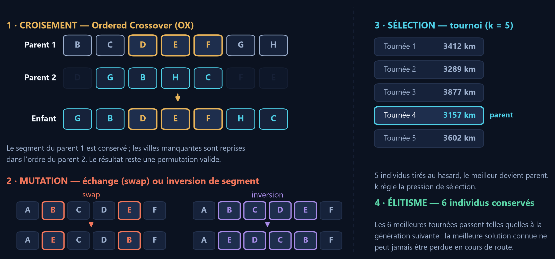
LES OPÉRATEURS
Quatre mécanismes, une contrainte commune
Chaque opérateur doit produire une permutation valide : aucune ville perdue, aucune ville en double.
Le marchand ambulant · TSP · Romain, Yannis & Lisa
Lisa · 12
Notes:
INTERVENANT : Lisa
TEMPS ESTIME : 1 min 30
CE QU'IL DOIT DIRE :
Voici nos quatre opérateurs. Je commence par le croisement, en haut à gauche, parce que c'est le plus subtil. Si on prenait un croisement naïf — la première moitié du parent un, la seconde moitié du parent deux — on obtiendrait une tournée invalide : certaines villes apparaîtraient deux fois, d'autres disparaîtraient. Le Ordered Crossover règle ça : on conserve un segment du parent un, en doré, puis on complète les cases vides en parcourant le parent deux dans l'ordre, en ignorant les villes déjà présentes. Le résultat est toujours une permutation valide. Ensuite la mutation, en bas à gauche. Nous en utilisons deux : l'échange, qui permute deux villes, et l'inversion, qui retourne un segment entier. Les deux préservent la permutation par construction. La mutation sert à explorer : sans elle, la population s'appauvrit et on reste coincé. Trop de mutation, à l'inverse, et la recherche devient du hasard pur. À droite, la sélection par tournoi : on tire cinq individus au hasard et on garde le meilleur comme parent. C'est plus simple et plus stable que la roulette, et le paramètre k règle la pression de sélection. Enfin l'élitisme : les six meilleures tournées passent telles quelles à la génération suivante, ce qui garantit que la meilleure solution connue n'est jamais perdue.
TRANSITION VERS LA SLIDE SUIVANTE : Ces opérateurs ont des réglages : voyons comment nous les avons choisis.

Slide 13
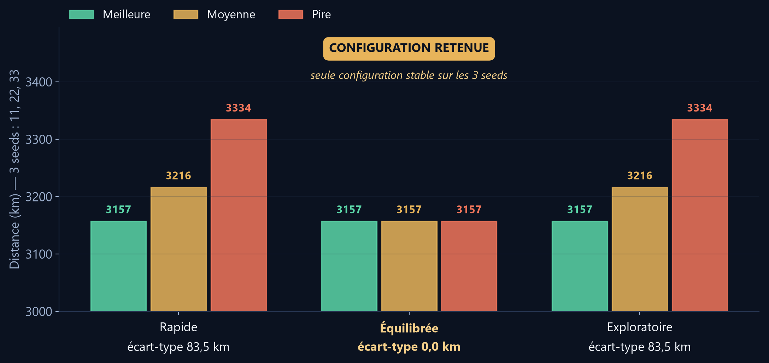
PARAMÉTRAGE
Trois configurations, trois seeds, un choix argumenté
Le sujet demande de tester différentes configurations : voici ce que nous avons mesuré.
CONFIGURATION RETENUE
« équilibrée »
Population
160
Générations
520
Tournoi (k)
5
Croisement
95 %
Mutation
22 %
Élite
6
Pourquoi elle, et pas l'exploratoire ?
Elle obtient la même meilleure distance, mais avec un écart-type nul : les 3 seeds convergent au même endroit. Plus de calcul ne garantit pas un meilleur résultat — l'exploratoire échoue sur un seed malgré 800 générations.
Le marchand ambulant · TSP · Romain, Yannis & Lisa
Lisa · 13
Notes:
INTERVENANT : Lisa
TEMPS ESTIME : 1 min 15
CE QU'IL DOIT DIRE :
Nous avons testé trois configurations — rapide, équilibrée et exploratoire — chacune sur trois seeds différents : onze, vingt-deux et trente-trois. Un seed, c'est la graine du générateur aléatoire : à seed identique, l'exécution est rigoureusement reproductible. Tester plusieurs seeds est indispensable, parce qu'avec un algorithme stochastique, une seule exécution ne dit rien sur la robustesse. Regardez le résultat : les trois configurations atteignent la même meilleure distance, trois mille cent cinquante-sept kilomètres. Mais la rapide et l'exploratoire ont chacune un seed qui échoue à trois mille trois cent trente-quatre, ce qui leur donne un écart-type de quatre-vingt-trois kilomètres. La configuration équilibrée, elle, a un écart-type nul : les trois seeds convergent exactement au même endroit. C'est pour ça que nous l'avons retenue, et le code la sélectionne automatiquement sur le critère moyenne, puis écart-type, puis meilleure. Et j'insiste sur un point contre-intuitif : l'exploratoire fait huit cents générations avec deux cent quarante individus, donc bien plus de calcul, et elle n'est pas meilleure. Plus de calcul ne garantit pas un meilleur résultat. Enfin, soyons honnêtes : trois seeds, c'est peu pour un vrai jugement statistique.
TRANSITION VERS LA SLIDE SUIVANTE : Regardons maintenant comment se comporte cette configuration au fil des générations.

Slide 14
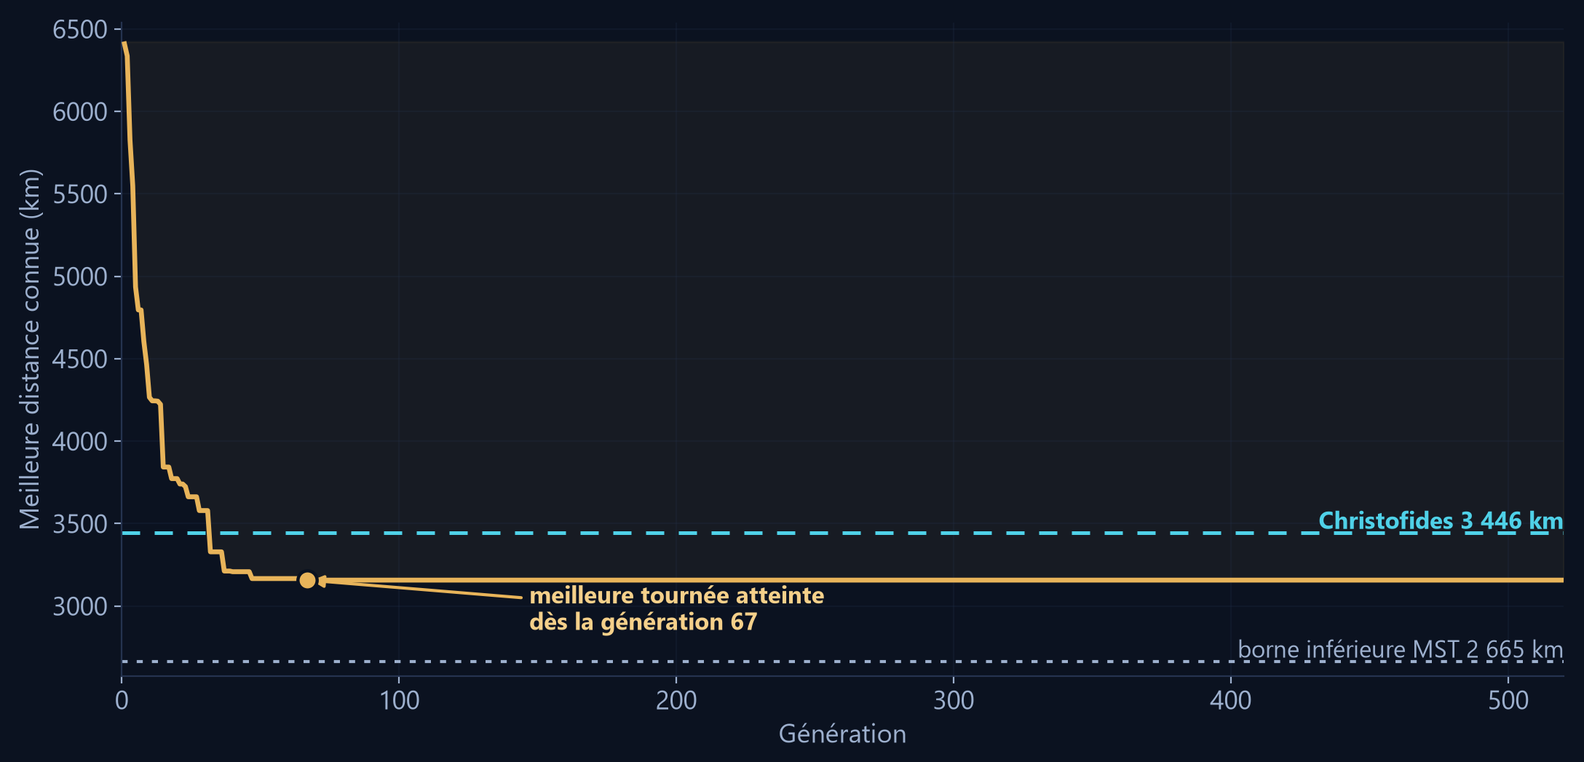
CONVERGENCE
Ce que la courbe dit — et ne dit pas
La meilleure distance connue au fil des 520 générations, configuration équilibrée, seed 11.
Ce que la courbe montre
L'essentiel du progrès se joue dans les 70 premières générations. La meilleure tournée est atteinte dès la génération 67, puis la courbe est plate jusqu'à la 520e.
Ce qu'elle ne prouve PAS
Une courbe plate signifie que l'algorithme ne progresse plus, pas qu'il a trouvé l'optimum global. Il peut être bloqué dans un optimum local : le meilleur de son voisinage, pas le meilleur possible. Seul un calcul exact trancherait.
Le marchand ambulant · TSP · Romain, Yannis & Lisa
Lisa · 14
Notes:
INTERVENANT : Lisa
TEMPS ESTIME : 1 min 05
CE QU'IL DOIT DIRE :
Cette courbe montre la meilleure distance connue au fil des générations. Elle part très haut, autour de six mille quatre cents kilomètres, parce que la population initiale est complètement aléatoire, et elle chute très vite. L'essentiel du progrès se joue dans les soixante-dix premières générations : la meilleure tournée est atteinte dès la génération soixante-sept. Ensuite, plus rien pendant quatre cent cinquante générations. La ligne bleue en pointillés, c'est le résultat de Christofides : on voit que le génétique le dépasse très tôt. Et voici le point le plus important de cette slide : une courbe plate ne prouve pas du tout que nous avons trouvé l'optimum global. Elle prouve seulement que l'algorithme ne progresse plus. Il peut être coincé dans un optimum local, c'est-à-dire la meilleure solution de son voisinage immédiat, sans être la meilleure possible. C'est exactement ce qui arrive aux seeds qui s'arrêtent à trois mille trois cent trente-quatre kilomètres.
TRANSITION VERS LA SLIDE SUIVANTE : Voici la tournée que cette configuration propose à Théobald.

Slide 15
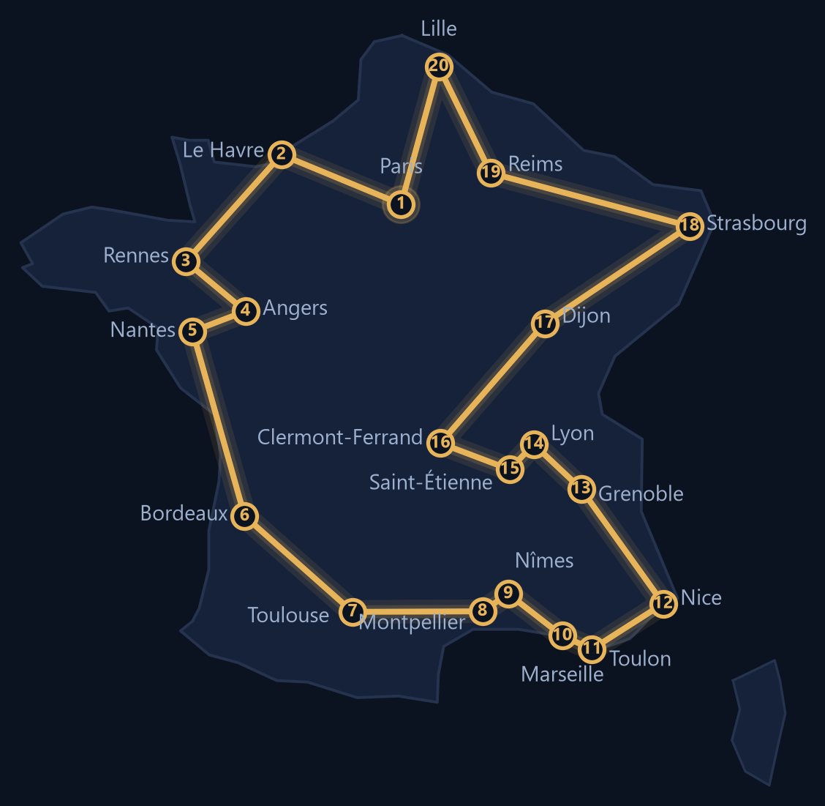
RÉSULTAT
L'itinéraire proposé par l'algorithme génétique
Meilleure tournée observée sur l'ensemble de nos exécutions.
3 157,13 km
Meilleure distance observée — configuration équilibrée
− 288,48 km
de moins que Christofides
− 8,37 %
d'amélioration relative
0,0 km
écart-type sur les 3 seeds
≈ 1,2 s
par exécution, sur notre machine
À dire précisément : c'est la meilleure tournée que nous ayons observée — pas l'optimum. Nous n'avons jamais calculé l'optimum exact de cette instance.
Le marchand ambulant · TSP · Romain, Yannis & Lisa
Lisa · 15
Notes:
INTERVENANT : Lisa
TEMPS ESTIME : 50 s
CE QU'IL DOIT DIRE :
Voici la tournée du génétique. Trois mille cent cinquante-sept virgule treize kilomètres, soit deux cent quatre-vingt-huit kilomètres et demi de moins que Christofides, c'est-à-dire huit virgule trente-sept pour cent d'amélioration. Si vous comparez les deux cartes, la différence se voit surtout dans le sud-est : Christofides fait un aller-retour vers Nice avant de revenir sur Marseille, alors que le génétique enchaîne proprement Nîmes, Marseille, Toulon, Nice, puis remonte par Grenoble. C'est là que se jouent les deux cent quatre-vingt-huit kilomètres. Une formulation à laquelle je tiens : trois mille cent cinquante-sept kilomètres, c'est la meilleure tournée que nous ayons observée, pas l'optimum. Nous n'avons pas calculé l'optimum exact, donc nous ne pouvons pas l'affirmer.
TRANSITION VERS LA SLIDE SUIVANTE : Yannis va maintenant mettre les deux méthodes face à face.

Slide 16
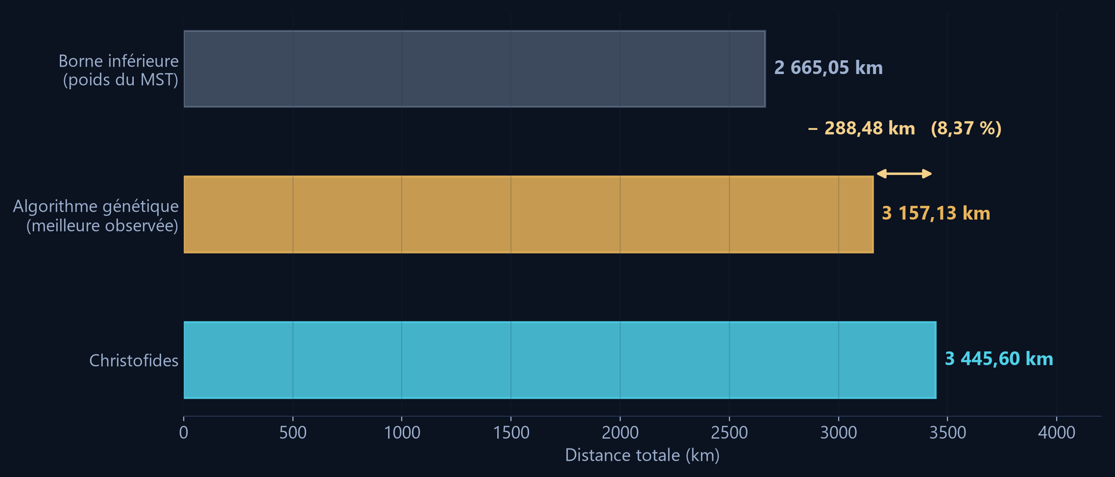
ANALYSE COMPARATIVE
Le tableau de décision
Distance, temps d'exécution, facilité d'implémentation, robustesse — les quatre critères demandés par le sujet.
Critère
Christofides
Algorithme génétique
Distance obtenue
3 446 km
3 157 km
Temps observé
≈ 1,5 ms
≈ 1,2 s par run
Déterminisme
Total
Dépend du seed
Garantie théorique
≤ 1,5 × OPT
Aucune
Lire correctement cet écart
Sur CETTE instance et avec NOS réglages, le génétique gagne 288,48 km. Cela ne signifie pas qu'un algorithme génétique bat toujours Christofides : la garantie de Christofides est un plafond (jamais plus de 1,5 × OPT), pas une promesse d'être le meilleur. Le génétique, lui, n'a aucun plafond — il peut aussi faire bien pire, comme le montrent nos seeds à 3 334 km.
Paramétrage
Quasi nul
6 hyperparamètres
Robustesse mesurée
Exacte à chaque run
σ = 0 km (config retenue)
Implémentation
Longue : 6 briques
Courte, mais à régler
Reproductibilité
Garantie
Garantie à seed fixé
Le marchand ambulant · TSP · Romain, Yannis & Lisa
Yannis · 16
Notes:
INTERVENANT : Yannis
TEMPS ESTIME : 1 min 20
CE QU'IL DOIT DIRE :
Merci Lisa. Voici le tableau de décision, sur les quatre critères demandés par le sujet. Distance : le génétique gagne, deux cent quatre-vingt-huit kilomètres de moins. Temps : Christofides écrase le génétique, une milliseconde et demie contre un peu plus d'une seconde par exécution — soit un facteur de l'ordre de mille. Déterminisme : Christofides donne toujours exactement le même résultat, le génétique dépend du seed. Garantie : Christofides ne dépasse jamais une fois et demie l'optimum, le génétique n'offre aucune borne. Paramétrage : Christofides n'a presque rien à régler, le génétique a six hyperparamètres. Facilité d'implémentation : c'est nuancé — Christofides demande six briques distinctes, c'est plus long à écrire, mais une fois écrit il n'y a rien à ajuster ; le génétique s'écrit vite, mais il faut ensuite passer du temps à le calibrer. Et un point que je veux souligner : le fait que le génétique gagne ici ne veut pas dire qu'il gagne toujours. La garantie de Christofides est un plafond, pas une promesse d'être le meilleur. Le génétique, lui, n'a aucun plafond : nos seeds malheureux finissent à trois mille trois cent trente-quatre kilomètres, donc moins bien que Christofides.
TRANSITION VERS LA SLIDE SUIVANTE : Romain va maintenant présenter les limites de notre étude.

Slide 17
HONNÊTETÉ SCIENTIFIQUE
Limites de notre étude, et suites possibles
Ce que nos chiffres ne disent pas, et ce que nous ferions avec plus de temps.
CE QUE NOS CHIFFRES NE DISENT PAS
CE QUE NOUS FERIONS ENSUITE
Distances à vol d'oiseau
Haversine ≠ distance routière réelle. La tournée de Théobald serait plus longue sur de vraies routes.
2-opt / 3-opt après le GA
Une recherche locale qui décroise les arêtes : gain quasi systématique, coût faible.
Aucun optimum exact calculé
Nous encadrons l'optimum, nous ne le connaissons pas : meilleure observée n'est pas optimale.
Christofides comme graine du GA
Injecter la tournée Christofides dans la population initiale : on part déjà sous 3 446 km.
Benchmark à 3 seeds seulement
Suffisant pour départager nos trois configs, insuffisant pour une conclusion statistique solide.
30 seeds au lieu de 3
Permettrait de parler vraiment de moyenne, d'écart-type et de robustesse.
Hyperparamètres empiriques
Choisis par essais et benchmark, pas démontrés optimaux. Aucune théorie ne les justifie.
Réglage automatique (grid/random search)
Explorer systématiquement l'espace des hyperparamètres au lieu de trois points.
Une seule instance, 20 villes
Nos conclusions valent pour ce jeu de données, pas pour le TSP en général.
Held-Karp sur une sous-instance
Exact en O(n²·2ⁿ) : impossible à 20 villes, faisable à 15 pour calibrer notre écart réel à l'optimum.
Le marchand ambulant · TSP · Romain, Yannis & Lisa
Romain · 17
Notes:
INTERVENANT : Romain
TEMPS ESTIME : 1 min 20
CE QU'IL DOIT DIRE :
Je reprends la main pour les limites, parce qu'un projet honnête doit savoir dire ce qu'il ne prouve pas. Première limite, la plus concrète : nos distances sont à vol d'oiseau. Théobald ne volera pas, donc sa tournée réelle serait plus longue. Deuxième limite : nous n'avons jamais calculé l'optimum exact. Nous pouvons l'encadrer, mais pas le nommer. Troisième : trois seeds, c'est assez pour départager nos trois configurations, ce n'est pas assez pour une conclusion statistique solide. Quatrième : nos hyperparamètres sont empiriques, issus du benchmark, aucune théorie ne dit que cent soixante individus et vingt-deux pour cent de mutation sont les bons réglages. Et cinquièmement, tout cela vaut pour une instance de vingt villes, pas pour le TSP en général. À droite, ce que nous ferions ensuite. Le plus rentable serait d'ajouter une recherche locale deux-opt après le génétique : elle décroise les arêtes et améliore presque toujours le résultat pour un coût très faible. On pourrait aussi injecter la tournée de Christofides dans la population initiale du génétique, ce qui garantirait de partir déjà sous trois mille quatre cent quarante-cinq kilomètres. Et évidemment, passer à trente seeds.
TRANSITION VERS LA SLIDE SUIVANTE : J'enchaîne sur la façon dont nous nous sommes organisés tous les trois.

Slide 18
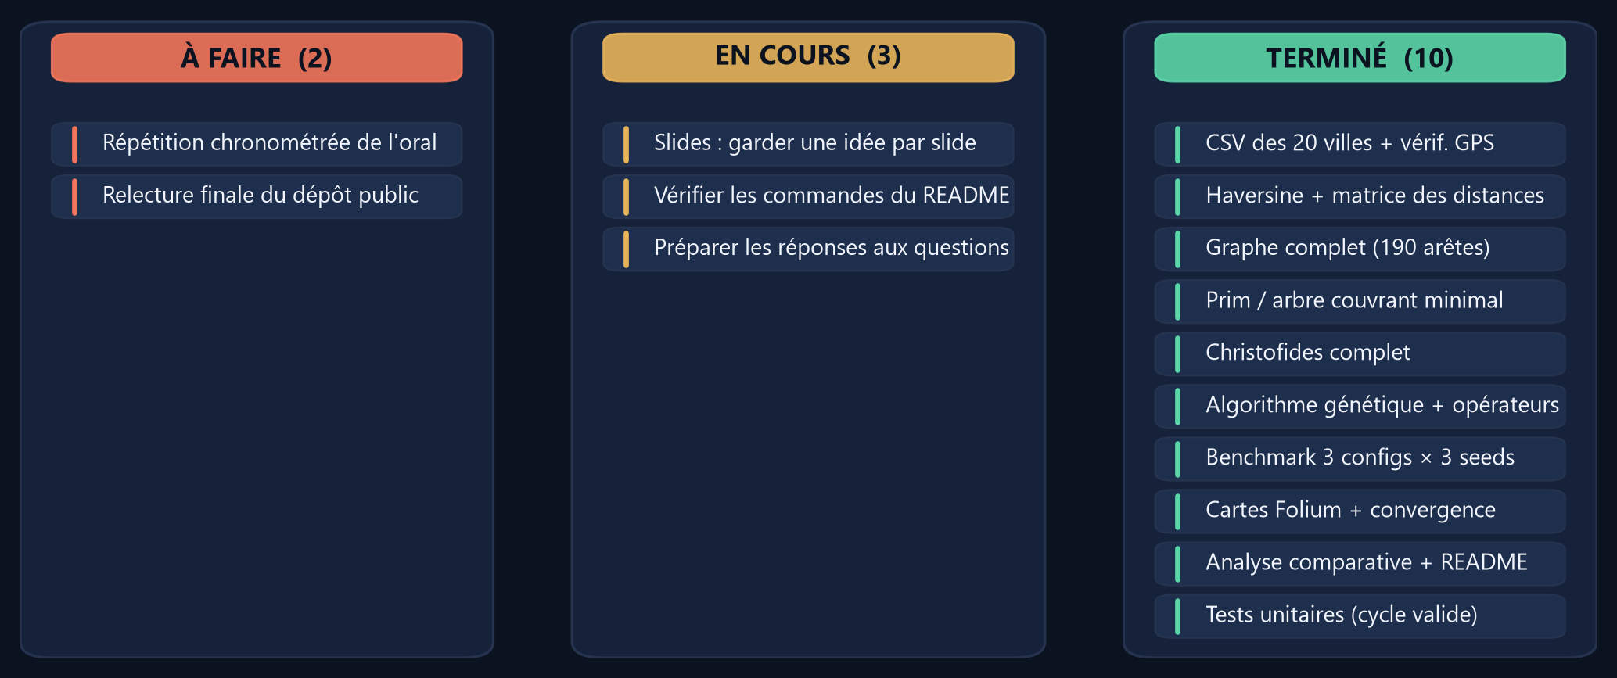
ORGANISATION
Notre tableau Trello, et le dépôt GitHub
Une carte = un livrable vérifiable. Revue du tableau à chaque séance.
Romain
Données, Haversine, graphe complet, dépôt GitHub, README
Yannis
Christofides : Prim, degrés impairs, couplage, Hierholzer
Lisa
Algorithme génétique, opérateurs, benchmark, visualisations
En commun
Tests unitaires, analyse comparative, slides, répétitions
github.com/RomainJazzar/travelling-merchant
Le marchand ambulant · TSP · Romain, Yannis & Lisa
Romain · 18
Notes:
INTERVENANT : Romain
TEMPS ESTIME : 55 s
CE QU'IL DOIT DIRE :
Le sujet demande que notre organisation apparaisse dans la présentation, la voici. Nous avons travaillé sur un tableau Trello à trois colonnes, avec une règle simple : une carte égale un livrable vérifiable, pas une intention. Dans la colonne terminée, vous retrouvez toute la chaîne technique : le CSV des vingt villes, Haversine, le graphe complet, Prim, Christofides, le génétique, le benchmark, les cartes, et l'analyse comparative. Côté répartition : Romain s'est occupé des données, de Haversine, du graphe et du dépôt ; Yannis a pris toute la partie Christofides ; Lisa a fait l'algorithme génétique, le benchmark et les visualisations. Les tests unitaires, l'analyse comparative et les slides, nous les avons faits ensemble. Tout est public sur le dépôt GitHub travelling-merchant, avec un README qui reprend le contexte, les deux algorithmes et la conclusion.
TRANSITION VERS LA SLIDE SUIVANTE : Lisa va conclure avec notre recommandation pour Théobald.

Slide 19
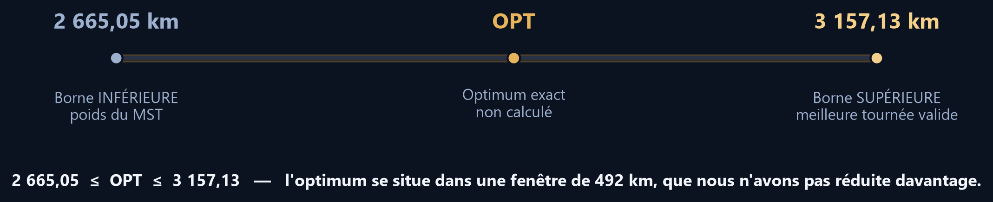
CONCLUSION
Notre recommandation à Théobald
Et ce que nous savons — vraiment — de l'optimum.
POUR TRACER SA ROUTE
L'algorithme génétique
3 157,13 km — la meilleure tournée que nous ayons obtenue, avec une configuration stable sur nos 3 seeds. C'est ce que nous mettons entre les mains de Théobald.
COMME FILET DE SÉCURITÉ
Christofides
3 445,60 km en 1,5 ms, sans réglage et sans hasard. C'est la référence qui valide le génétique et le remplace si le temps de calcul devient critique.
Nous ne livrons pas la tournée optimale : nous livrons la meilleure tournée que nous sachions construire, et nous savons dire exactement ce qui nous sépare de l'optimum.
Le marchand ambulant · TSP · Romain, Yannis & Lisa
Lisa · 19
Notes:
INTERVENANT : Lisa
TEMPS ESTIME : 1 min 25
CE QU'IL DOIT DIRE :
Notre recommandation pour Théobald tient en deux temps. Pour tracer sa route, nous recommandons l'algorithme génétique : trois mille cent cinquante-sept kilomètres, avec une configuration qui s'est montrée stable sur nos trois seeds. C'est concrètement deux cent quatre-vingt-huit kilomètres économisés à chaque tournée. Mais nous gardons Christofides comme filet de sécurité : il donne une très bonne tournée en une milliseconde et demie, sans aucun réglage et sans hasard, et il sert de référence pour valider le génétique. Si Théobald devait recalculer sa tournée en permanence, ou avec beaucoup plus de villes, c'est Christofides que nous choisirions. Et pour finir, la phrase à laquelle nous tenons le plus. Le schéma du haut montre ce que nous savons vraiment : l'arbre couvrant minimal, deux mille six cent soixante-cinq kilomètres, est une borne inférieure prouvée de l'optimum. Notre meilleure tournée, trois mille cent cinquante-sept, est une borne supérieure, puisque c'est une tournée valide. L'optimum est donc quelque part entre les deux, dans une fenêtre de quatre cent quatre-vingt-douze kilomètres. Nous ne livrons pas la tournée optimale : nous livrons la meilleure tournée que nous sachions construire, et nous savons dire exactement ce qui nous en sépare. Merci de votre attention, nous sommes prêts pour vos questions.
TRANSITION VERS LA SLIDE SUIVANTE : — Fin de la présentation, place aux questions.

